Slide 1
第二章 对称密码
2.1 流密码及分组密码概述

Slide 2
主要内容
流密码
  流密码概念
  线性反馈移位寄存器
分组密码概述
  分组密码概念
  分组密码设计原则
  分组密码运行模式

Slide 3
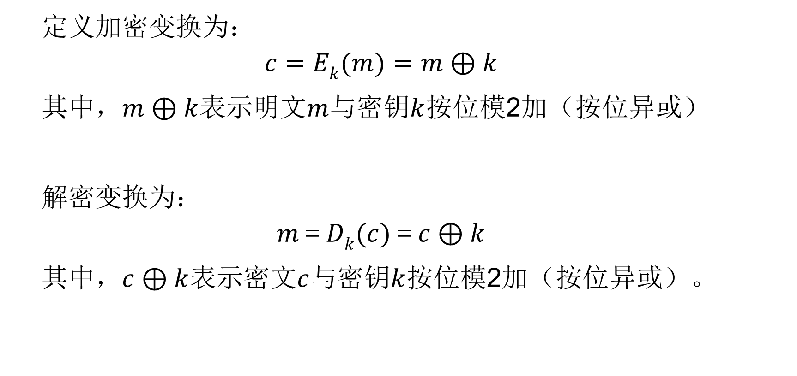
一次一密举例
定义加密变换为：
$$c=Ek(m)=m⊕k$$
其中，$m⊕k$表示明文$m$与密钥$k$按位模2加（按位异或）
解密变换为：
$$m＝Dk(c)＝c⊕k$$
其中，$c⊕k$表示密文$c$与密钥$k$按位模2加（按位异或）。

Slide 4
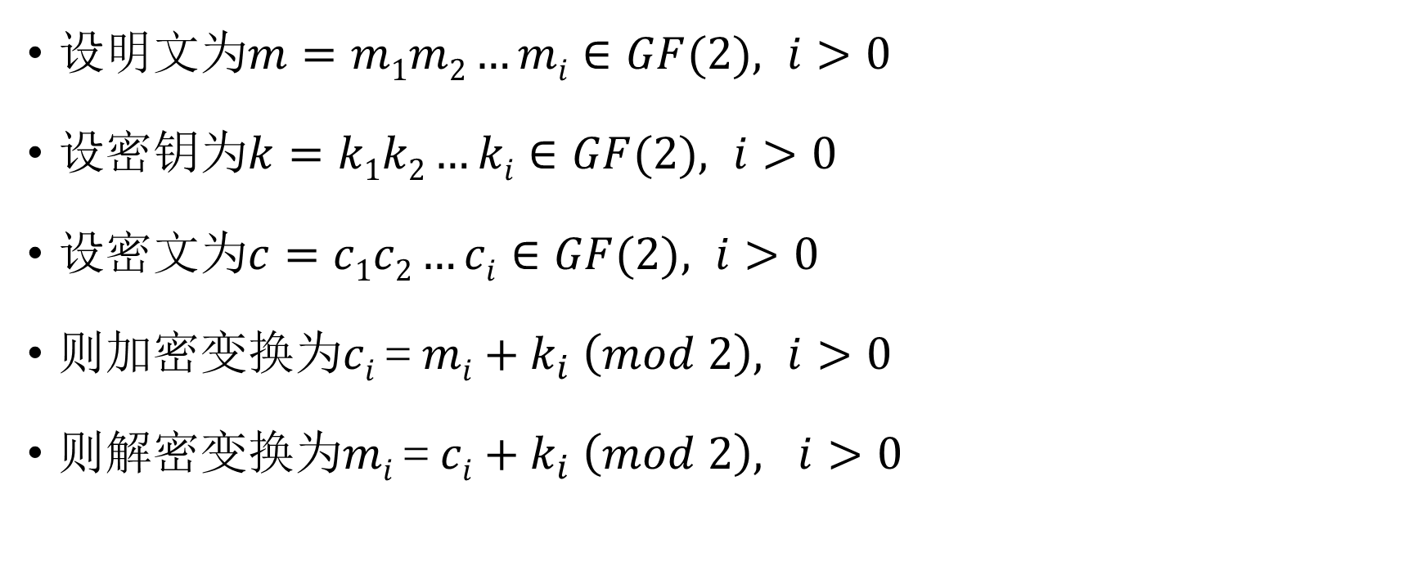
流密码的思想起源
设明文为$m=m1m2…mi∈GF(2), i>0$
设密钥为$k=k1k2…ki∈GF(2), i>0$
设密文为$c=c1c2…ci∈GF(2), i>0$
则加密变换为$ci＝mi+k_{i} \left(mod 2\right), i>0$
则解密变换为$mi＝ci+k_{i} \left(mod 2\right), i>0$
Notes:
GF(2)是0,1以及异或运算

Slide 5
流密码的思想起源
种子密钥
k1
密钥流生成器
k2
c1
c2
明文
m1
m2
加密过程

Slide 6
流密码的思想起源
种子密钥
k1
密钥流生成器
k2
m1
m2
密文
c1
c2
解密过程

Slide 7
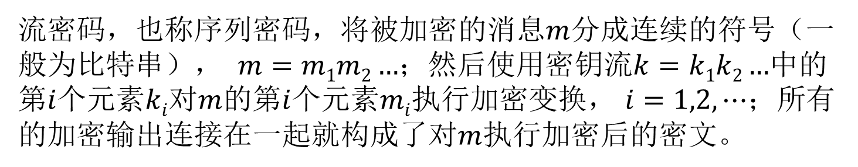
流密码
流密码，也称序列密码，将被加密的消息$m$分成连续的符号（一般为比特串）， $m=m1m2…$；然后使用密钥流$k=k1k2…$中的第$i$个元素$ki$对$m$的第$i$个元素$mi$执行加密变换， $i=1,2,⋯$；所有的加密输出连接在一起就构成了对$m$执行加密后的密文。

Slide 8
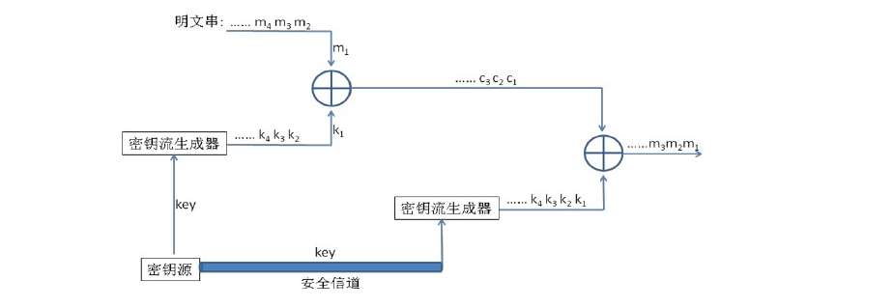
如何生成一个可以作为密钥流的“随机”比特序列，要求易于使用，但又不能太短以至于不安全
通常加、解密所需要的这种序列是由一个确定性(deterministic)的密钥流生成器(key generator)产生的，该生成器的输入是一个容易记住的密钥，称之为密钥流生成器的初始密钥或种子(seed)密钥
流密码完整结构

Slide 9










流密码技术的发展及分类
$$k$$
$$k$$
密钥流
生成器
密钥流
生成器
$$zi$$
$$zi$$
$$E(zi,m_{i})$$
$$ci$$
信道
$$ci$$
$$D(zi,c_{i})$$
$$mi$$
$$mi$$
同步流密码SSC(Synchronous Stream Cipher)，密（明）文符号是独立的，密钥流的生成独立明文消息和密文。对密文进行的插入、删除、重放等主动攻击会破坏同步性，从而接收者会检测到这种攻击。
优点:无错误传播，即密文中的某一位在传输过程中被修改并不会影响密文中其它位的解密。
缺点：一旦接收端和发送端的种子密钥和内部状态不同步，解密就会失败，两者必须立即借助外界手段重新建立同步。

Slide 10








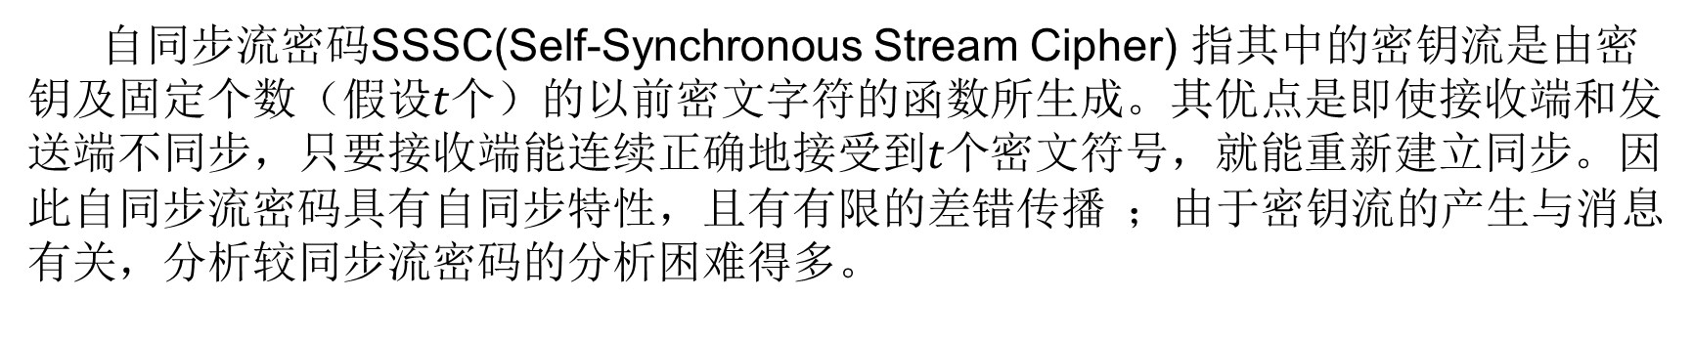











流密码技术的发展及分类
$$k$$
$$k$$
密钥流
生成器g
密钥流
生成器g
$$c_{i−t}$$
$$c_{i−t+1}$$
$$⋯$$
$$c_{i−1}$$
$$c_{i−t}$$
$$c_{i−t+1}$$
$$⋯$$
$$c_{i−1}$$
$$zi$$
$$ci$$
$$zi$$
$$ci$$
$$E(zi,m_{i})$$
信道
$$D(zi,c_{i})$$
$$mi$$
$$mi$$
$$z_{i}=g\left(k,c_{i−t},c_{i−t+1},⋯,c_{i−1}\right)$$
$$c_{i}=E(z_{i},m_{i})$$
自同步流密码SSSC(Self-Synchronous Stream Cipher) 指其中的密钥流是由密钥及固定个数（假设$t$个）的以前密文字符的函数所生成。其优点是即使接收端和发送端不同步，只要接收端能连续正确地接受到$t$个密文符号，就能重新建立同步。因此自同步流密码具有自同步特性，且有有限的差错传播 ；由于密钥流的产生与消息有关，分析较同步流密码的分析困难得多。

Slide 11
密钥流序列的性质
密码设计者的最大愿望是设计出一个滚动密钥生成器，使得密钥经其扩展成的密钥流序列具有如下性质：
极大的周期
抗线性分析
良好的统计特性（生成的密钥流在统计上应尽可能接近于随机噪声）
  分布均匀: 即0和1出现的概率大致相等。
  自相关性低: 同一密钥流的两个部分之间相关性很小。
抗统计分析（生成的密钥流应该能够抵抗各种统计分析攻击，例如频率分析、相关性攻击等。）
  如果密钥流的统计特性非常差（例如，存在明显的模式、周期短等），那么它就很容易被统计学方法分析出来，从而暴露密钥。

Slide 12
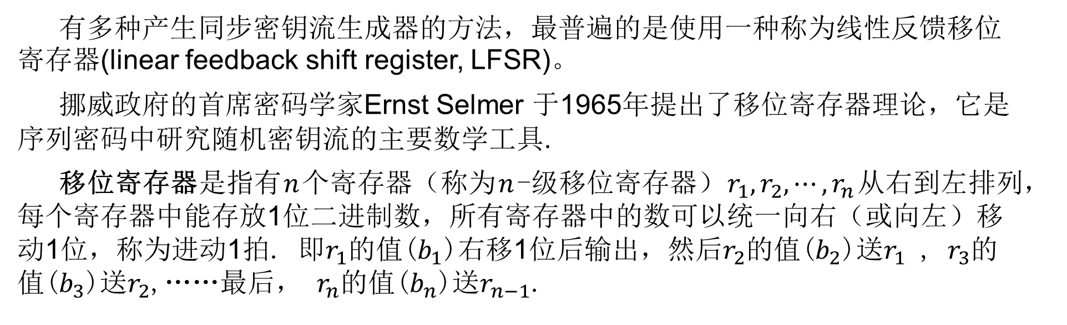
密钥流的生成方法
有多种产生同步密钥流生成器的方法，最普遍的是使用一种称为线性反馈移位寄存器(linear feedback shift register, LFSR)。
挪威政府的首席密码学家Ernst Selmer 于1965年提出了移位寄存器理论，它是序列密码中研究随机密钥流的主要数学工具.
移位寄存器是指有$n$个寄存器（称为$n$-级移位寄存器）$r_{1},r_{2}, ⋯,r_{n}$从右到左排列，每个寄存器中能存放1位二进制数，所有寄存器中的数可以统一向右（或向左）移动1位，称为进动1拍. 即$r_{1}$的值($b_{1}$)右移1位后输出，然后$r_{2}$的值($b_{2}$)送$r_{1}$ , $r_{3}$的值($b_{3}$)送$r_{2}$,……最后， $r_{n}$的值($b_{n}$)送$r_{n−1}$.
r
r
…
r
r
n
n
-
1
2
1
b
b
…
b
b
n
n
-
1
2
1
b
b
…
b
n
n
-
1
2

Slide 13
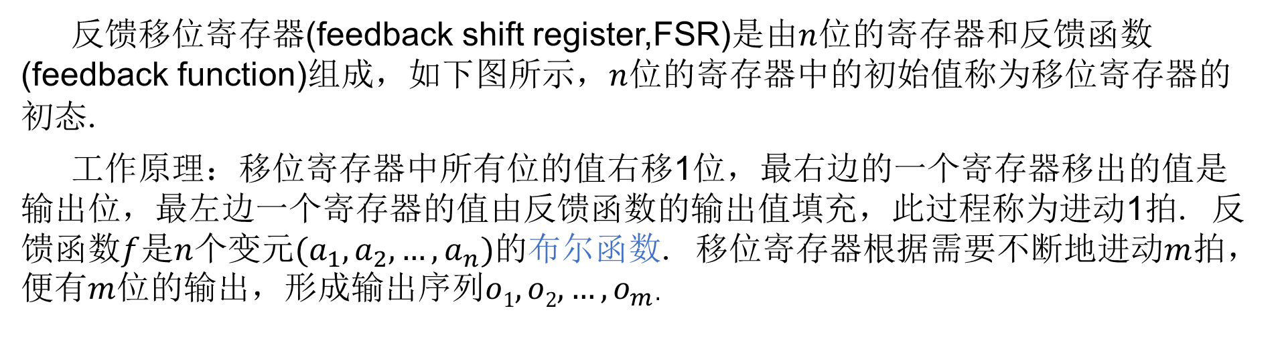


反馈移位寄存器
反馈移位寄存器(feedback shift register,FSR)是由$n$位的寄存器和反馈函数(feedback function)组成，如下图所示，$n$位的寄存器中的初始值称为移位寄存器的初态.
工作原理：移位寄存器中所有位的值右移1位，最右边的一个寄存器移出的值是输出位，最左边一个寄存器的值由反馈函数的输出值填充，此过程称为进动1拍. 反馈函数$f$是$n$个变元$(a_{1},a_{2},…,a_{n})$的布尔函数. 移位寄存器根据需要不断地进动$m$拍，便有$m$位的输出，形成输出序列$o1,o2,…,o_{m}$.
r
r
…
r
r
n
n
-
1
2
1
a
a
…
a
a
输出位
$$o$$
n
n
-
1
2
1
i
反馈函数
$$f$$
Notes:
布尔函数：输出为真假的二值函数

Slide 14
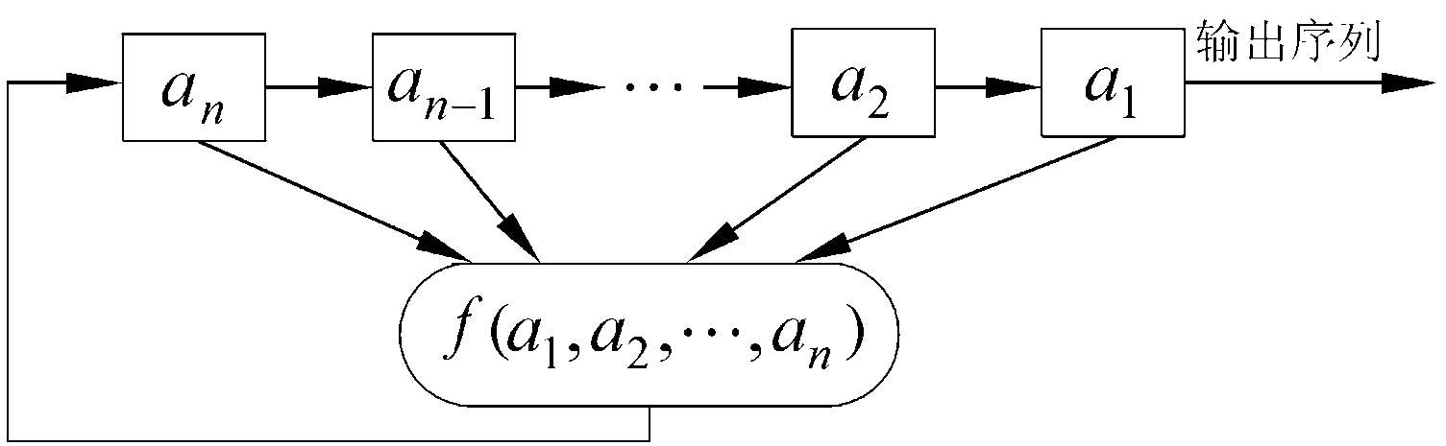
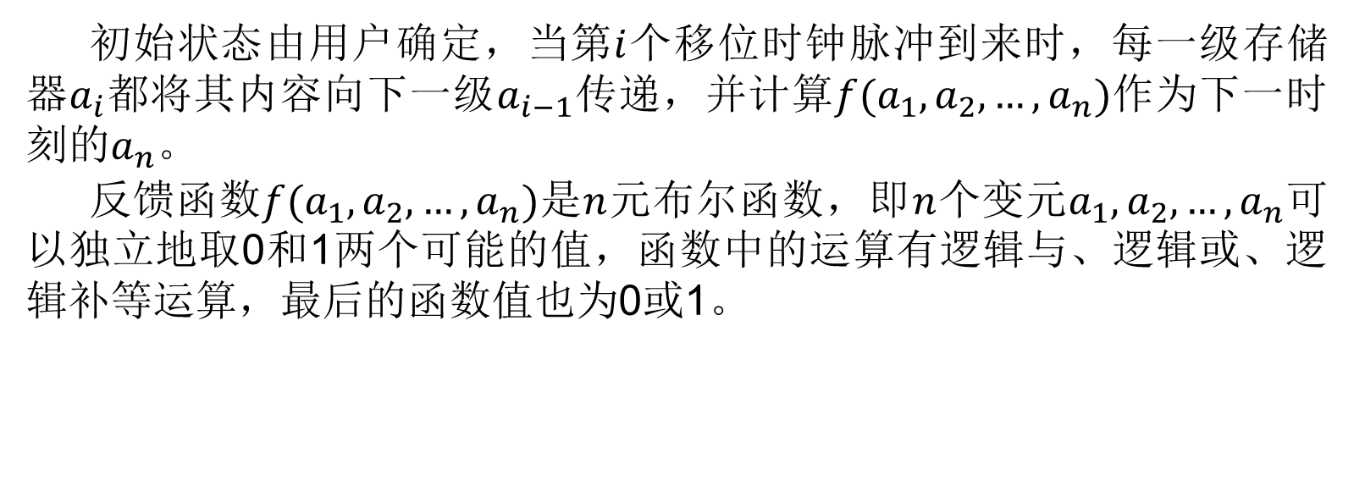
反馈移位寄存器
初始状态由用户确定，当第$i$个移位时钟脉冲到来时，每一级存储器$a_{i}$都将其内容向下一级$a_{i−1}$传递，并计算$f(a_{1},a_{2},…,a_{n})$作为下一时刻的$a_{n}$。
反馈函数$f(a_{1},a_{2},…,a_{n})$是$n$元布尔函数，即$n$个变元$a_{1},a_{2},…,a_{n}$可以独立地取0和1两个可能的值，函数中的运算有逻辑与、逻辑或、逻辑补等运算，最后的函数值也为0或1。

Slide 15


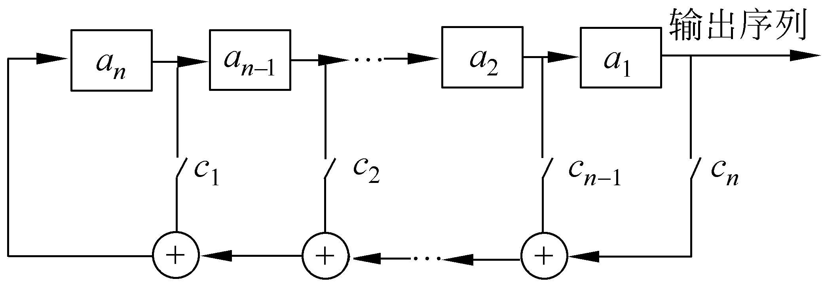
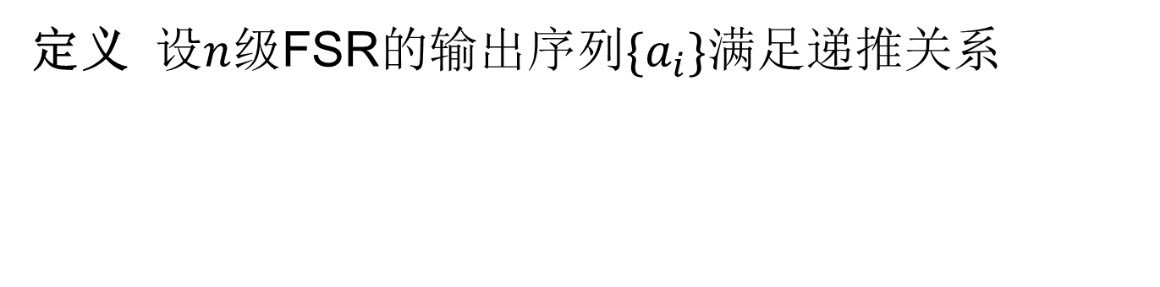
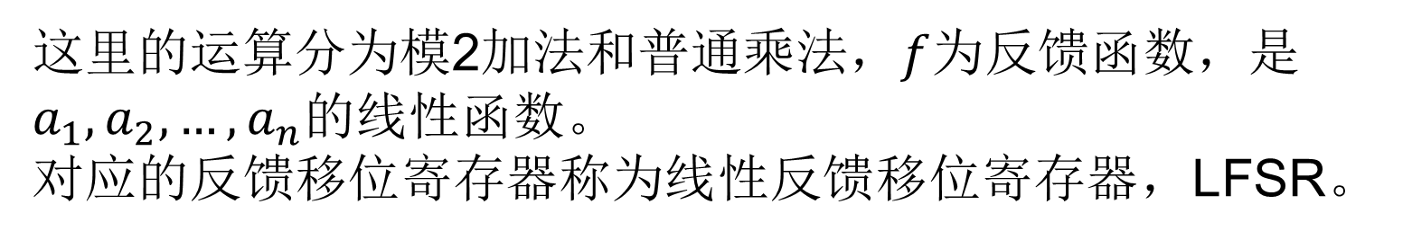
线性反馈移位寄存器
定义 设$n$级FSR的输出序列$\{a_{i}\}$满足递推关系
这里的运算分为模2加法和普通乘法，$f$为反馈函数，是$a_{1},a_{2},…,a_{n}$的线性函数。
对应的反馈移位寄存器称为线性反馈移位寄存器，LFSR。

Slide 16
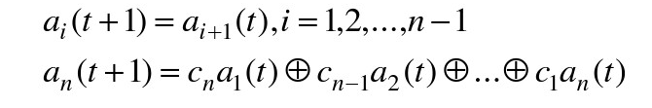
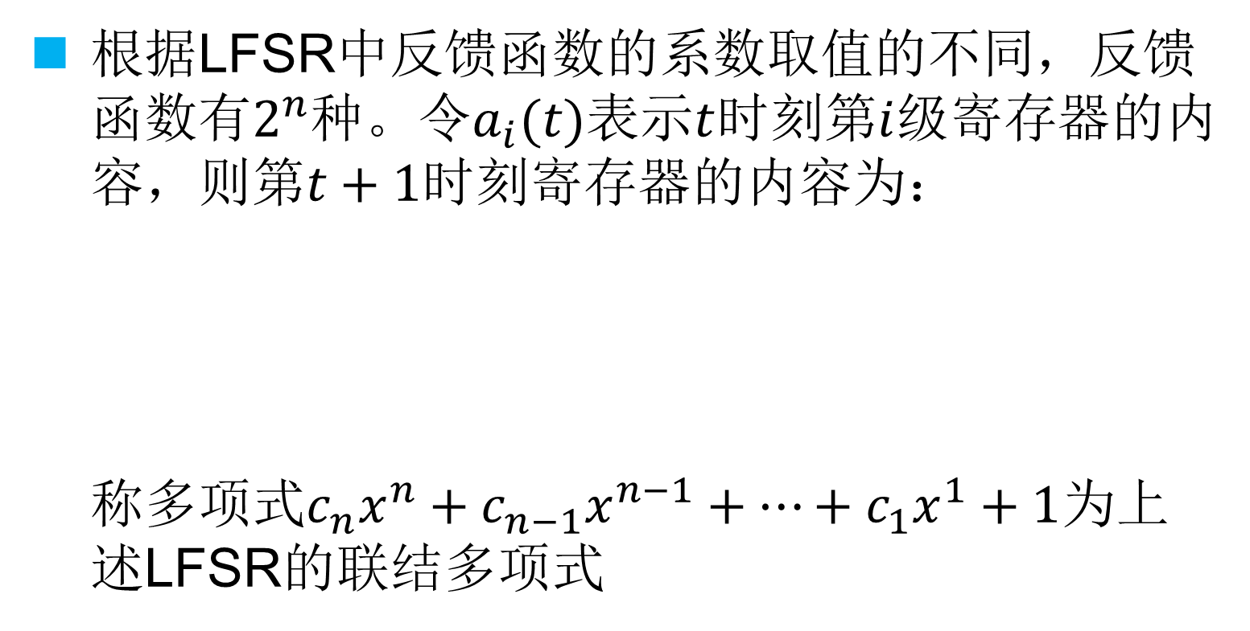
线性反馈移位寄存器
根据LFSR中反馈函数的系数取值的不同，反馈函数有$2^{n}$种。令$a_{i}(t)$表示$t$时刻第$i$级寄存器的内容，则第$t+1$时刻寄存器的内容为：
  称多项式$c_{n}x^{n}+c_{n−1}x^{n−1}+⋯+c_{1}x^{1}+1$为上述LFSR的联结多项式
Notes:
联结多项式便于计算LFSR的周期

Slide 17
注意：
LFSR与联结多项式是一一对应的，如果知道了线性反馈移位寄存器的结构，可以写出它的联结多项式，同样可以根据联结多项式画出移位寄存器的结构。

Slide 18
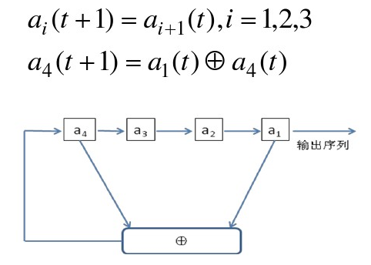

例. 如图所示为一个4级线性反馈位寄存器，状态转移关系为：
  假设初始状态为$\left(a_{1},a_{2},a_{3},a_{4}\right)=(0,1,1,0)$
  则可根据反馈函数计算出线性反馈位寄存器在各时刻的所有状态，如表所示

Slide 19
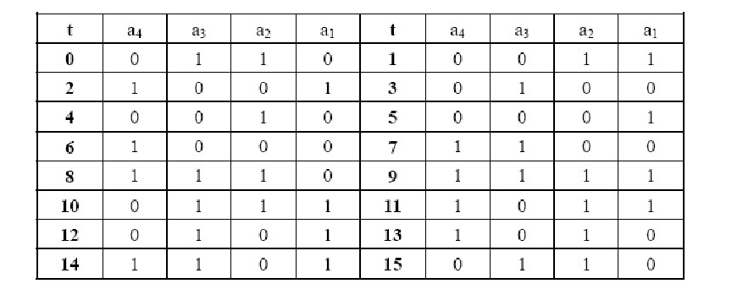
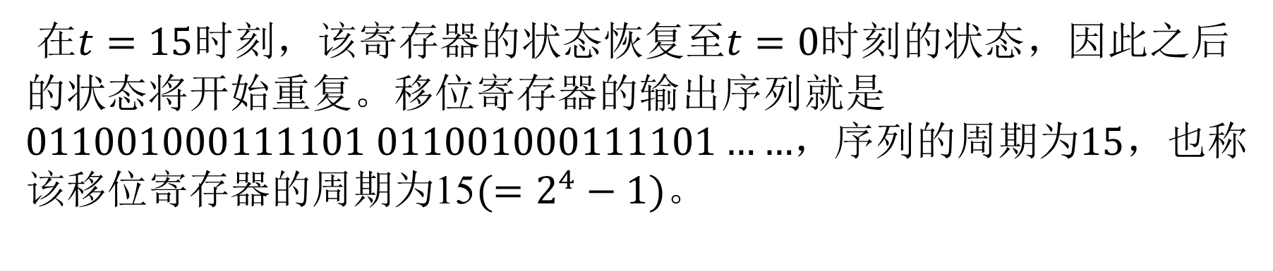
在$t=15$时刻，该寄存器的状态恢复至$t=0$时刻的状态，因此之后的状态将开始重复。移位寄存器的输出序列就是$011001000111101 011001000111101……$，序列的周期为$15$，也称该移位寄存器的周期为$\text{15}(=2^{4}−1)$。

Slide 20
LFSR举例
下图为一个5级线性反馈移位寄存器，其初始状态为
输出序列
反馈多项式？则其输出序列为？

Slide 21
LFSR的形式化表示
输出序列
则其联结多项式为？

Slide 22
例题
已知一个4级的LFSR的联结多项式为：
则其级联多项式对应的线性反馈寄存器图？
和反馈函数？
输出序列

Slide 23
例题
已知一个5级的LFSR的联结多项式为：
则其联结多项式对应的线性反馈寄存器图？
输出序列

Slide 24
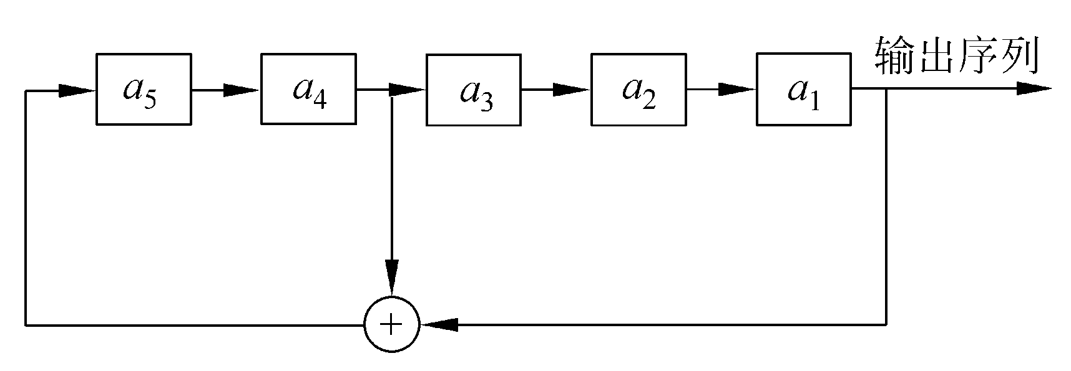
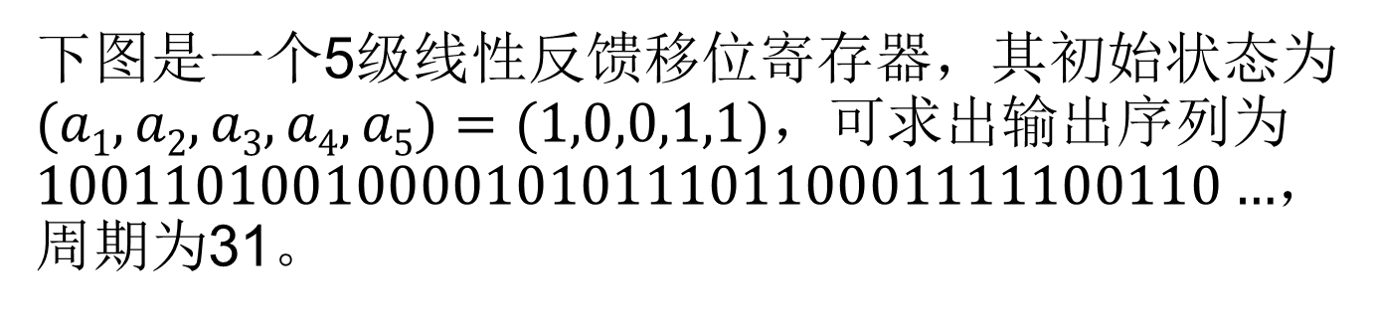
LFSR举例
下图是一个5级线性反馈移位寄存器，其初始状态为$(a1,a2,a3,a4,a5)=(1,0,0,1,1)$，可求出输出序列为$1001101001000010101110110001111100110…$，周期为31。

Slide 25
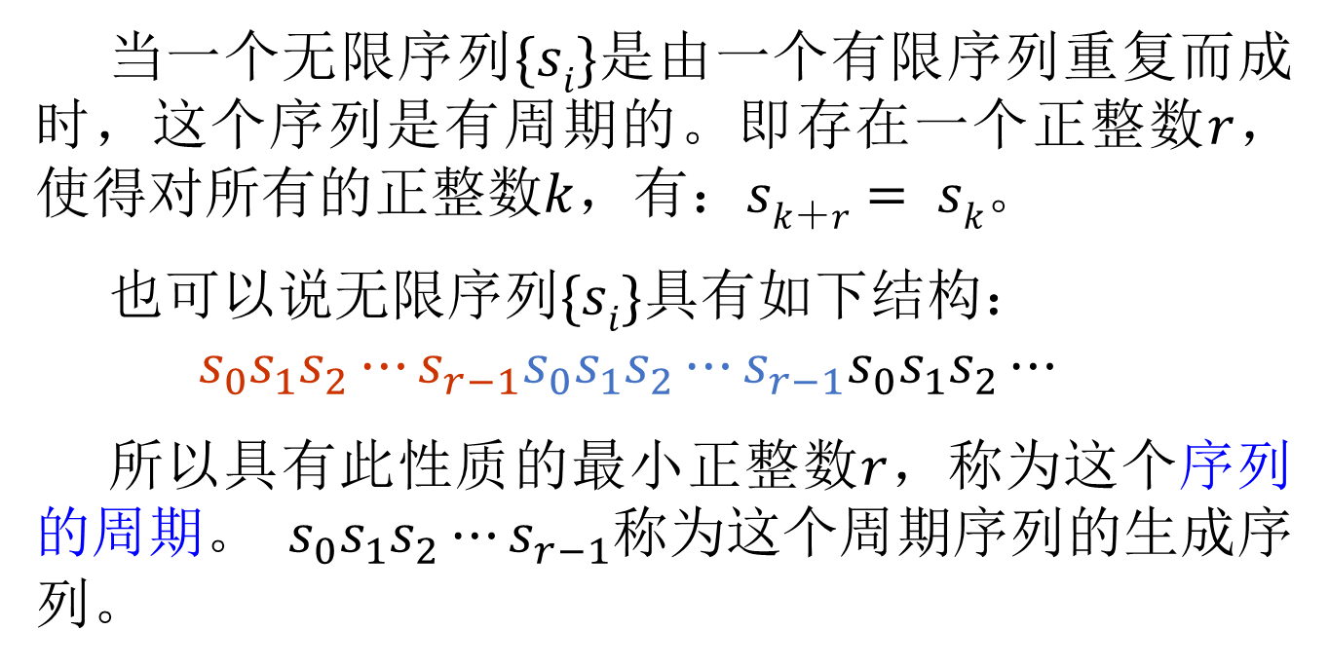
序列的周期性
当一个无限序列$\{si\}$是由一个有限序列重复而成时，这个序列是有周期的。即存在一个正整数$r$，使得对所有的正整数$k$，有：$sk＋r= sk$。
也可以说无限序列$\{si\}$具有如下结构：
$$s_{0}s_{1}s_{2}⋯s_{r−1}s_{0}s_{1}s_{2}⋯s_{r−1}s_{0}s_{1}s_{2}⋯$$
所以具有此性质的最小正整数$r$，称为这个序列的周期。 $s_{0}s_{1}s_{2}⋯s_{r−1}$称为这个周期序列的生成序列。

Slide 26
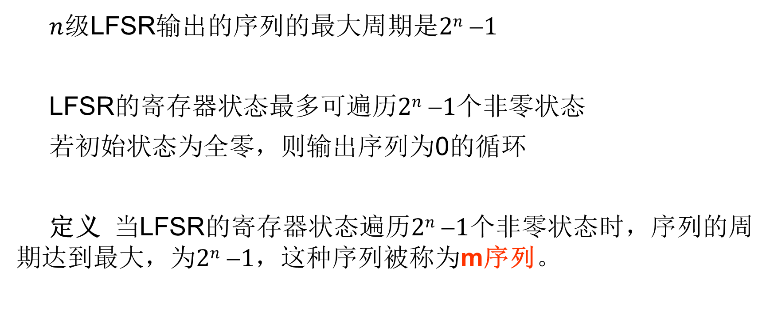
基于移位寄存器的流密码算法
$n$级LFSR输出的序列的最大周期是$2n 1$
LFSR的寄存器状态最多可遍历$2n 1$个非零状态
若初始状态为全零，则输出序列为0的循环
定义 当LFSR的寄存器状态遍历$2n 1$个非零状态时，序列的周期达到最大，为$2n 1$，这种序列被称为m序列。
为什么？
Notes:
1,遍历1+2+3+。。。+(2^n-1)

Slide 27
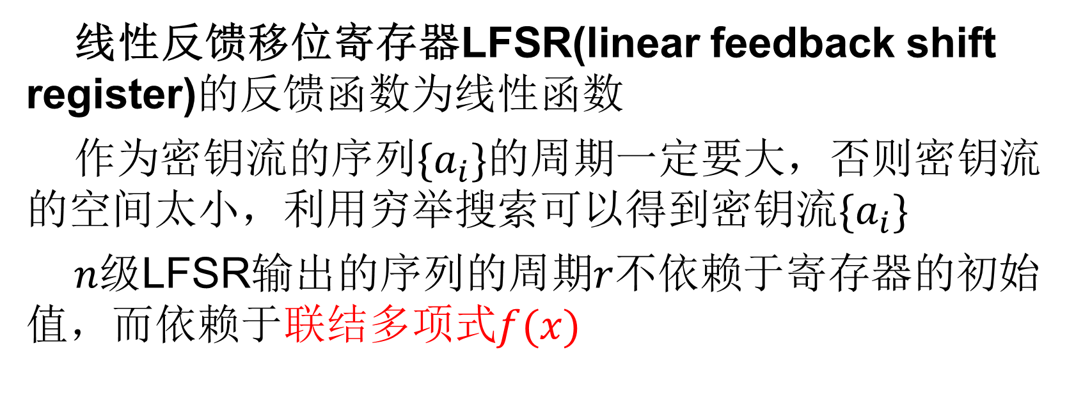
基于移位寄存器的流密码算法
线性反馈移位寄存器LFSR(linear feedback shift register)的反馈函数为线性函数
作为密钥流的序列$\{a_{i}\}$的周期一定要大，否则密钥流的空间太小，利用穷举搜索可以得到密钥流$\{a_{i}\}$
$n$级LFSR输出的序列的周期$r$不依赖于寄存器的初始值，而依赖于联结多项式$f(x)$

Slide 28
流密码的已知明文攻击
由于线性反馈移位寄存器固有的线性性，基于它的流密码算法在已知明文攻击下是比较容易破译的。
步骤:
  (1)由明文、密文序列得到密钥序列;
  (2)根据得到的密钥序列求解线性反馈寄存器的反馈函数。

Slide 29
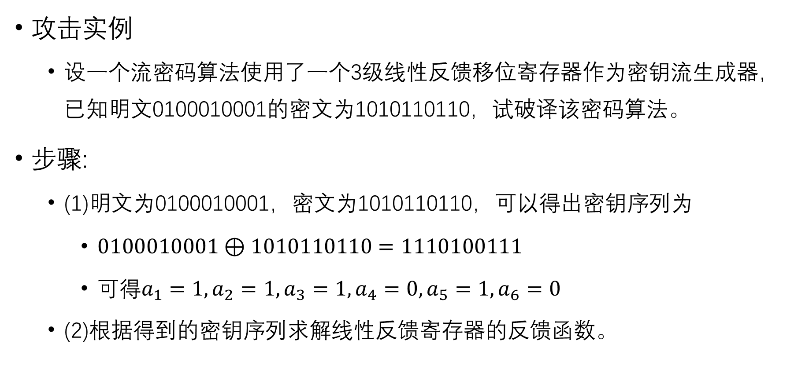
流密码的已知明文攻击
攻击实例
  设一个流密码算法使用了一个3级线性反馈移位寄存器作为密钥流生成器，已知明文0100010001的密文为1010110110，试破译该密码算法。
步骤:
  (1)明文为0100010001，密文为1010110110，可以得出密钥序列为
    $0100010001⊕1010110110=1110100111$
    可得$a_{1}=1, a_{2}=1, a_{3}=1,a_{4}=0,a_{5}=1,a_{6}=0$
  (2)根据得到的密钥序列求解线性反馈寄存器的反馈函数。

Slide 30
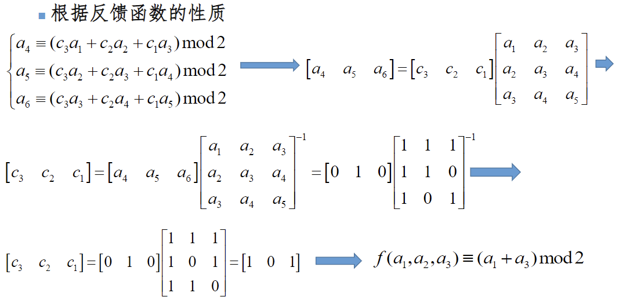
流密码的已知明文攻击

Slide 31
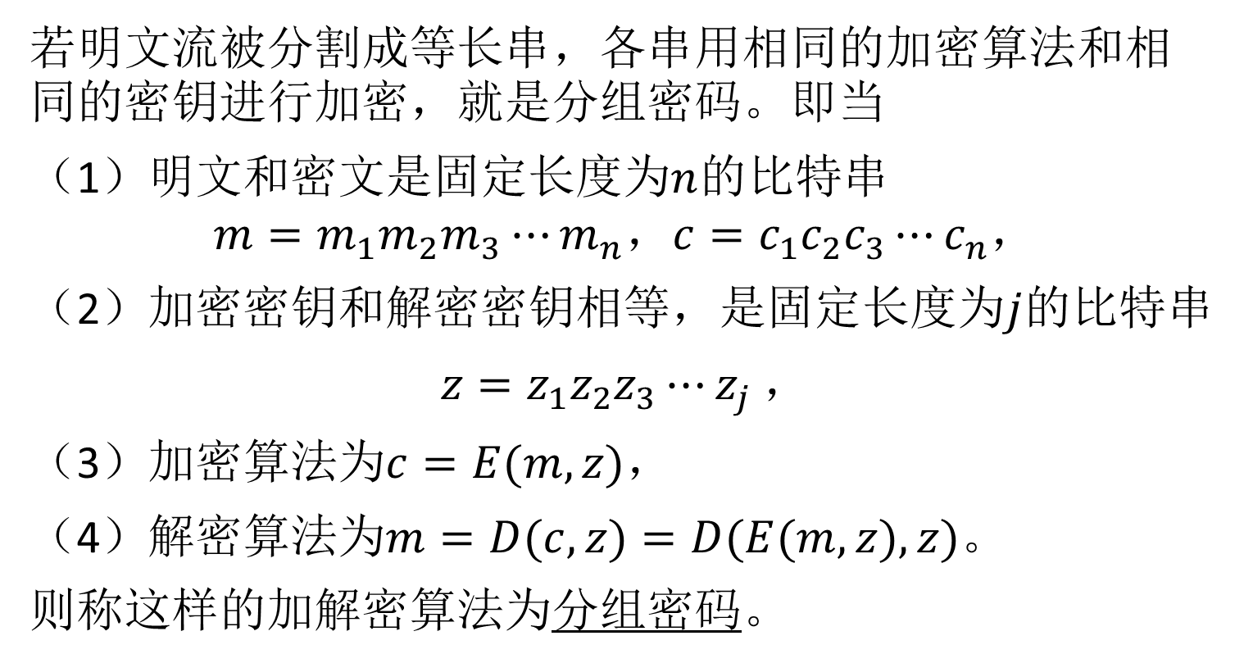
分组密码
若明文流被分割成等长串，各串用相同的加密算法和相同的密钥进行加密，就是分组密码。即当
（1）明文和密文是固定长度为$n$的比特串
$$m=m_{1}m_{2}m_{3}⋯m_{n}，c=c_{1}c_{2}c_{3}⋯c_{n}，$$
（2）加密密钥和解密密钥相等，是固定长度为$j$的比特串
$z=z_{1}z_{2}z_{3}⋯z_{j}$，
（3）加密算法为$c=E(m, z)$，
（4）解密算法为$m=D(c, z)=D(E(m, z), z)$。
则称这样的加解密算法为分组密码。
31

Slide 32
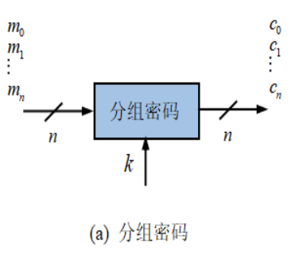
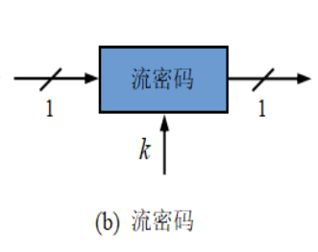


分组密码
分组密码与流密码的差异：分组密码每次加密一个消息块，而流密码是逐比特加密。
$$m_{1}m_{2}m_{3}⋯m_{n}$$
$$c_{1}c_{2}c_{3}⋯c_{n}$$
32

Slide 33
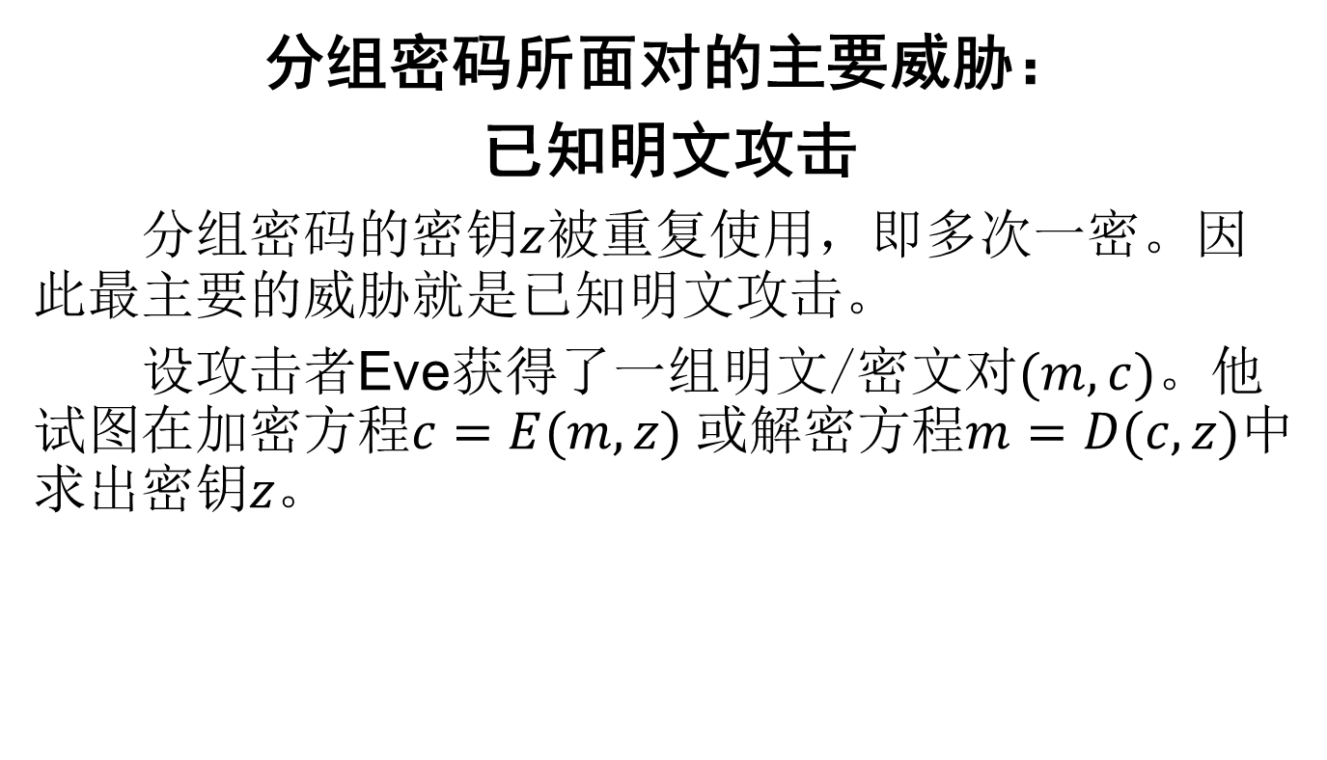
分组密码的基本概念
分组密码所面对的主要威胁：
已知明文攻击
分组密码的密钥$z$被重复使用，即多次一密。因此最主要的威胁就是已知明文攻击。
设攻击者Eve获得了一组明文/密文对$(m,c)$。他试图在加密方程$c=E(m, z)$或解密方程$m=D(c, z)$中求出密钥$z。$
33

Slide 34
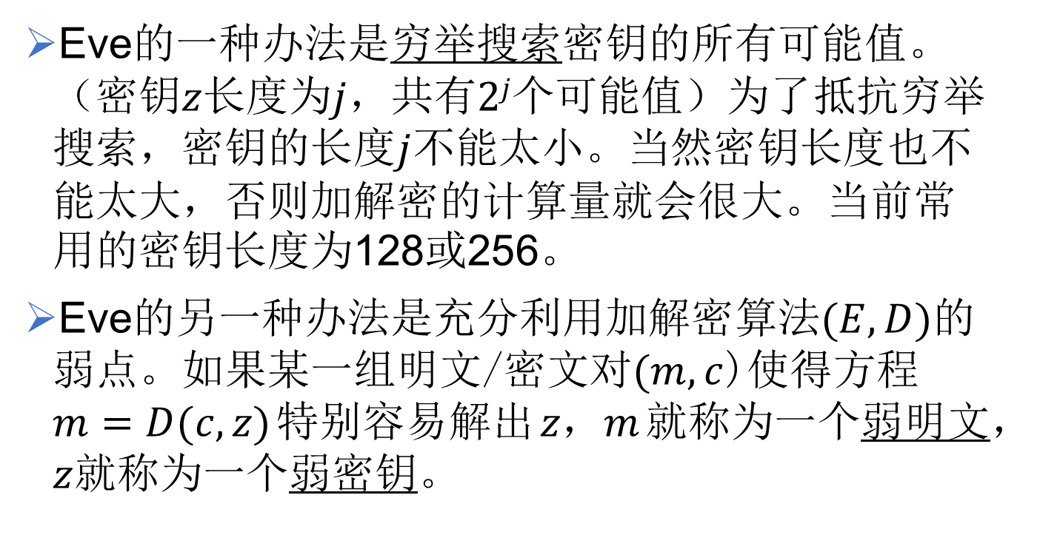
分组密码的基本概念
Eve的一种办法是穷举搜索密钥的所有可能值。（密钥$z$长度为$j$，共有$2j$个可能值）为了抵抗穷举搜索，密钥的长度$j$不能太小。当然密钥长度也不能太大，否则加解密的计算量就会很大。当前常用的密钥长度为128或256。
Eve的另一种办法是充分利用加解密算法$(E,D)$的弱点。如果某一组明文/密文对$(m,c$)使得方程$m=D(c, z)$特别容易解出$z，m$就称为一个弱明文，$z$就称为一个弱密钥。
34

Slide 35
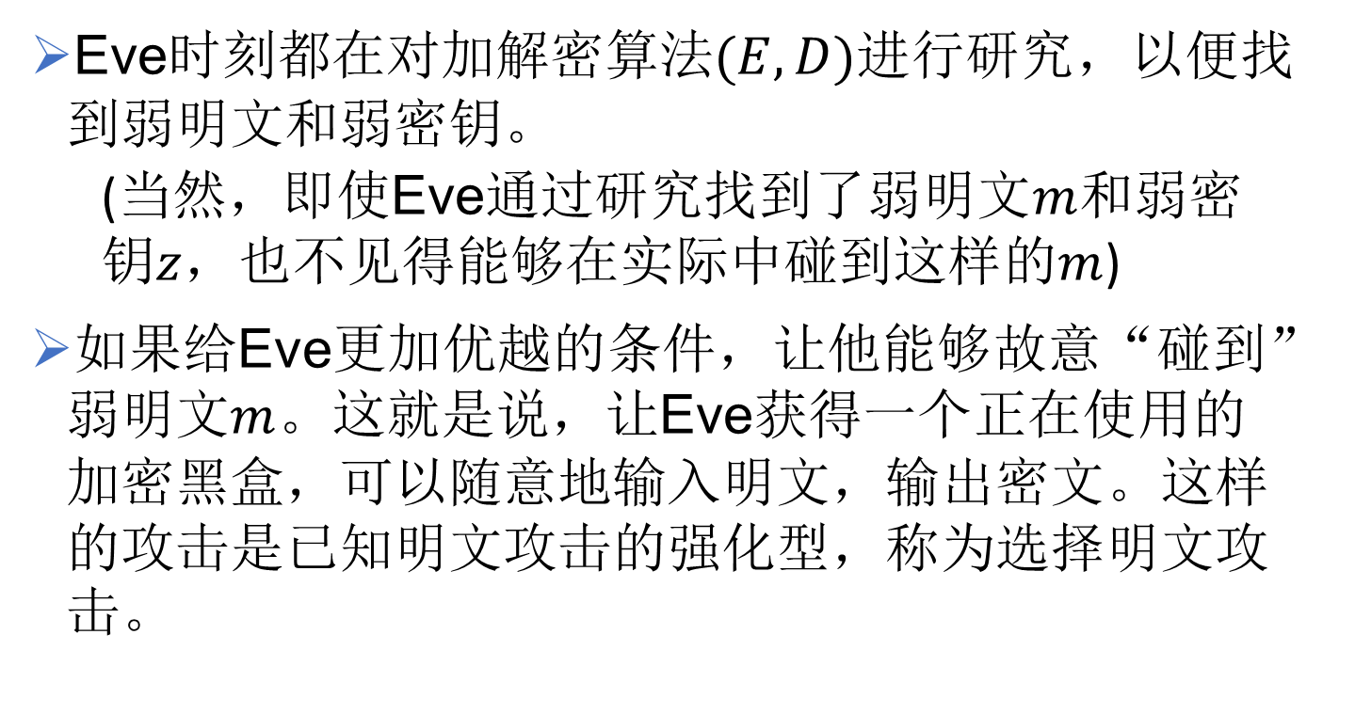
分组密码的基本概念
Eve时刻都在对加解密算法$(E,D)$进行研究，以便找 到弱明文和弱密钥。
  (当然，即使Eve通过研究找到了弱明文$m$和弱密钥$z$，也不见得能够在实际中碰到这样的$m$)
如果给Eve更加优越的条件，让他能够故意“碰到”弱明文$m$。这就是说，让Eve获得一个正在使用的加密黑盒，可以随意地输入明文，输出密文。这样的攻击是已知明文攻击的强化型，称为选择明文攻击。
35

Slide 36
分组密码的基本概念
为了抵抗已知明文攻击（甚至选择明文攻击），分组密码应该满足的性质:
混淆性：所设计的密码应使得明文、密文、密钥之间的依赖关系相当复杂，以至于这种依赖关系对密码分析者来说是无法利用的。

Slide 37
分组密码的基本概念
扩散性：所设计的密码应使得
（1）密钥的每一个比特影响密文的每一个比特，以防止对密钥进行逐段破译；
（2）明文的每一个比特影响密文的每一个比特，以便最充分地隐蔽明文。
对扩散性可以有多种理解，比如
“粘连性”指的是明文、密文、密钥的每一位都相互依赖；
“不连续性”或“雪崩性” 指的是当改变明文的任何一个比特时，对应密文改变的比特的个数是一个随机变量；
“不可部分破译性”指的是分组密码不能分解成若干子密码。这就是说，对分组密码的攻击要么彻底破译，要么一无所获。（everything or nothing）
37

Slide 38
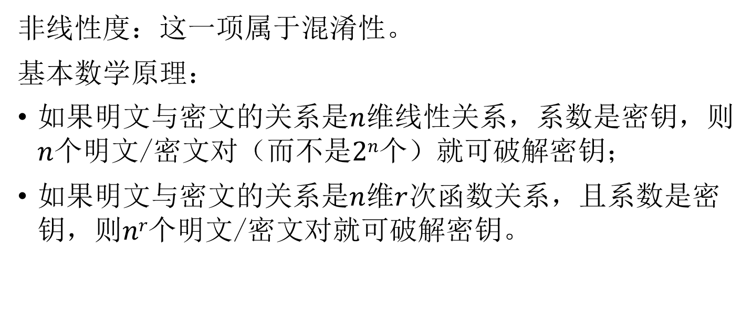
分组密码的基本概念
非线性度：这一项属于混淆性。
基本数学原理：
如果明文与密文的关系是$n$维线性关系，系数是密钥，则$n$个明文/密文对（而不是$2n$个）就可破解密钥；
如果明文与密文的关系是$n$维$r$次函数关系，且系数是密钥，则$nr$个明文/密文对就可破解密钥。
38

Slide 39
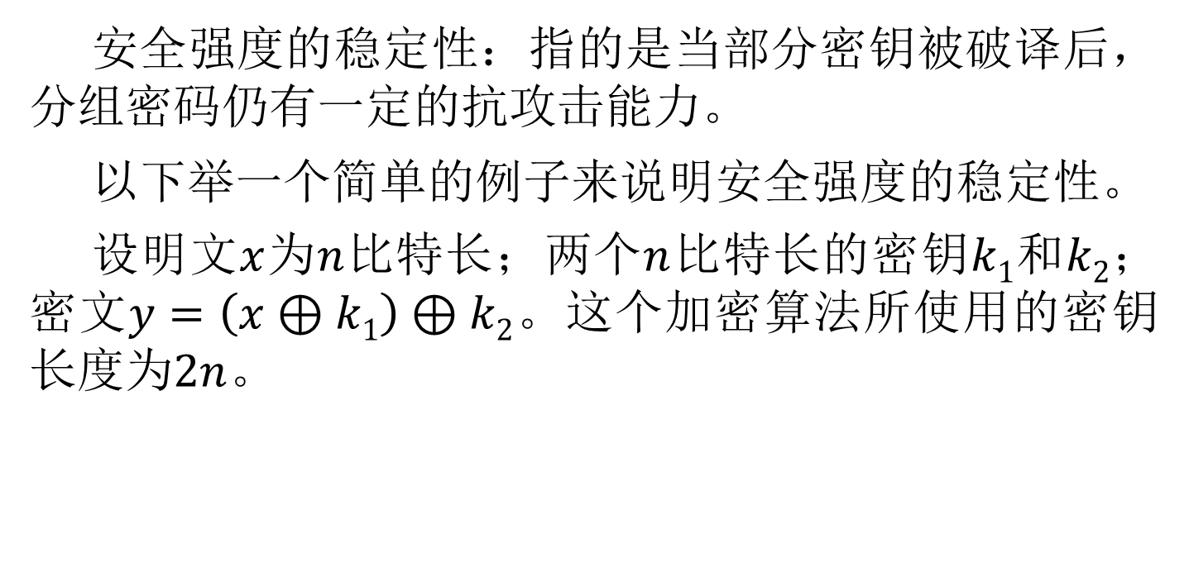
分组密码的基本概念
安全强度的稳定性：指的是当部分密钥被破译后，分组密码仍有一定的抗攻击能力。
以下举一个简单的例子来说明安全强度的稳定性。
设明文$x$为$n$比特长；两个$n$比特长的密钥$k1$和$k2$；密文$y=\left(x⊕k1\right)⊕k2$。这个加密算法所使用的密钥长度为$2n$。
39

Slide 40
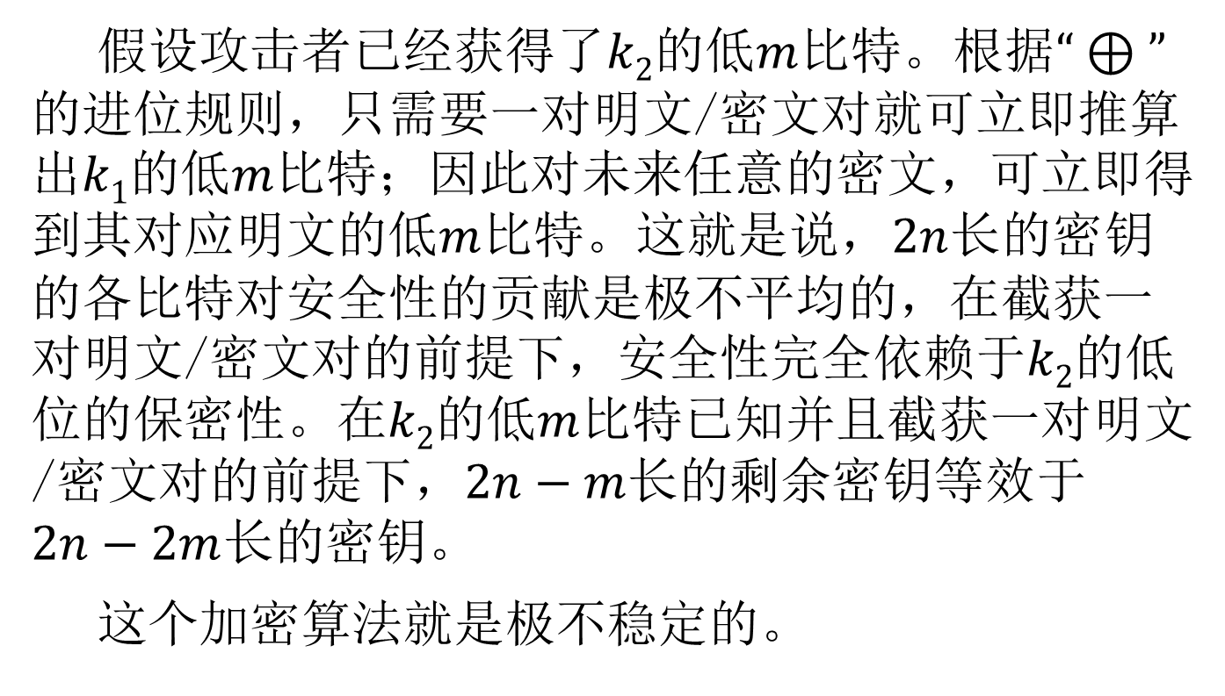
分组密码的基本概念
假设攻击者已经获得了$k2$的低$m$比特。根据$“⊕”$的进位规则，只需要一对明文/密文对就可立即推算出$k1$的低$m$比特；因此对未来任意的密文，可立即得到其对应明文的低$m$比特。这就是说，$2n$长的密钥的各比特对安全性的贡献是极不平均的，在截获一对明文/密文对的前提下，安全性完全依赖于$k2$的低位的保密性。在$k2$的低$m$比特已知并且截获一对明文/密文对的前提下，$2n−m$长的剩余密钥等效于$2n−2m$长的密钥。
这个加密算法就是极不稳定的。
40

Slide 41
分组密码构造原则
分组密码的构造都遵循下列几个原则：
要有足够大的分组长度（保证足够大的明文空间，避免给攻击者提供太多的明文统计特征信息）
密钥空间要尽量大（防止穷举密钥）
保证足够强的密码算法复杂度以加强分组密码算法自身的安全性
  方法：
  先将一个明文划分为若干个子组进行处理，然后合并起来再做一些适当的变换，以增大密码算法强度，采取这样的措施也便于密码算法的实际分析和测评；
  采用乘积密码的思想，通过两种或两种以上简单密码的逐次应用，构成强度比其中任何一个更强的加密结果，有效克服单一密码变换的弱点。
软件实现尽量采用子块和简单运算采用加法、乘法、异或和移位等指令，易于标准处理器完成运算
加解密硬件结构最好一致，这样便于应用超大规模集成芯片实现，以简化系统整体结构的复杂性

Slide 42
分组密码加密原理
分组密码一般都采用代换和置换方法，基本思路是采用“扩散与混淆”两个主要思想：
混淆：是指明文与密钥、以及密文之间的统计关系尽可能复杂化，使破译者无法理出相互间的依赖关系，从而加强隐蔽性，采用复杂的非线性代替变化，就可达到比较好的混淆效果。 （S盒）
扩散：是指让明文中的每一位（包括密钥的每一位）直接或间接影响输出密文中的许多位，或者让密文中的每一位受制于输入明文以及密钥中的若干位，经过多轮变换后将导致输出发生多位变化，即明文的每位比特变化将引起密文许多比特位迅速发生改变。（P盒）

Slide 43
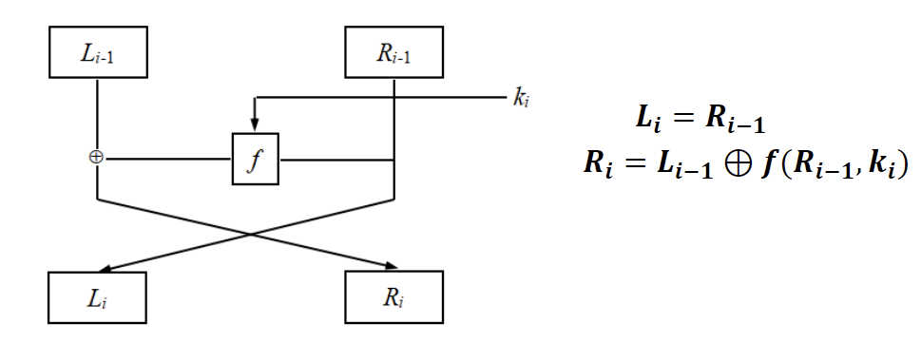

分组密码的迭代方式
Feistel网络
  它将明文平均分为左半部分$L_{0}$和右半部分$R_{0}$，经过$r(≥1)$轮迭代完成整个操作过程。
  假设第$i−1$轮的输出为$L_{i−1}$和$R_{i−1}$，它们是第$i$轮的输入，第$i$轮的输出为，$L_{i}=R_{i−1},R_{i}=L_{i−1}⊕f(R_{i−1},k_{i})$，其中，$f是轮$函数，$k_{i}$是利用加密密钥生成的供第$i$轮使用的子密钥。
  Feistel网络结构的典型代表为数据加密标准(DES)。

Slide 44
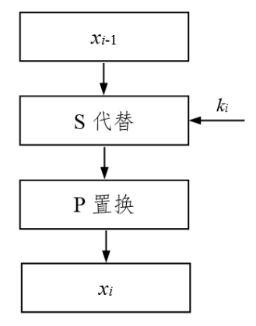
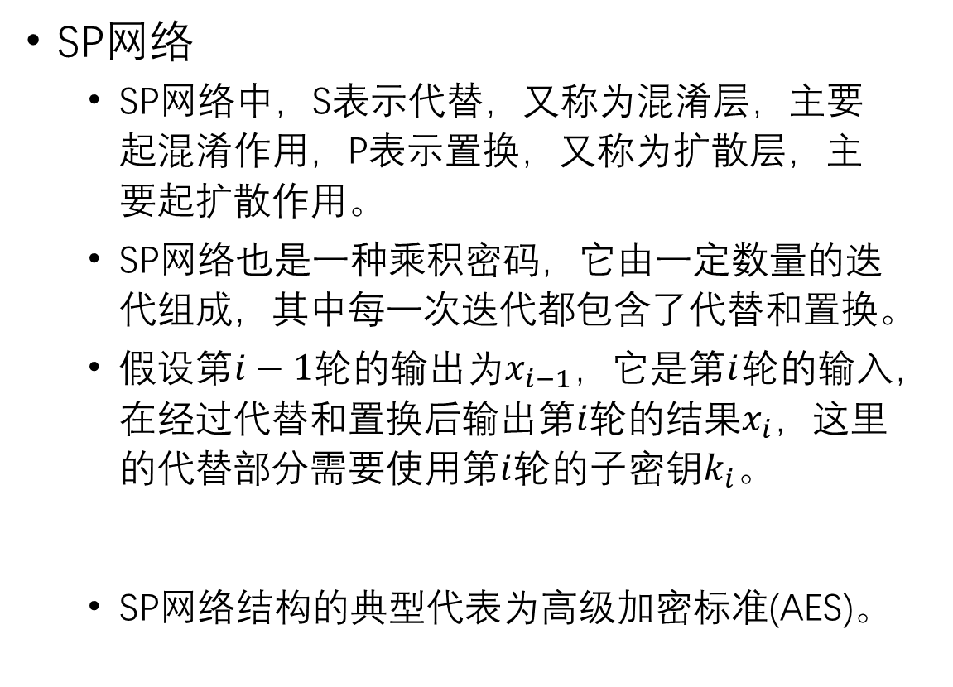
分组密码的迭代方式
SP网络
  SP网络中，S表示代替，又称为混淆层，主要起混淆作用，P表示置换，又称为扩散层，主要起扩散作用。
  SP网络也是一种乘积密码，它由一定数量的迭代组成，其中每一次迭代都包含了代替和置换。
  假设第$i−1$轮的输出为$x_{i−1}$，它是第$i$轮的输入，在经过代替和置换后输出第$i$轮的结果$x_{i}$，这里的代替部分需要使用第$i$轮的子密钥$k_{i}$。
  SP网络结构的典型代表为高级加密标准(AES)。

Slide 45
分组密码设计准则
需要重点考虑：
S盒的设计
P盒的设计
轮函数F的设计
迭代轮数
密钥扩展算法

Slide 46
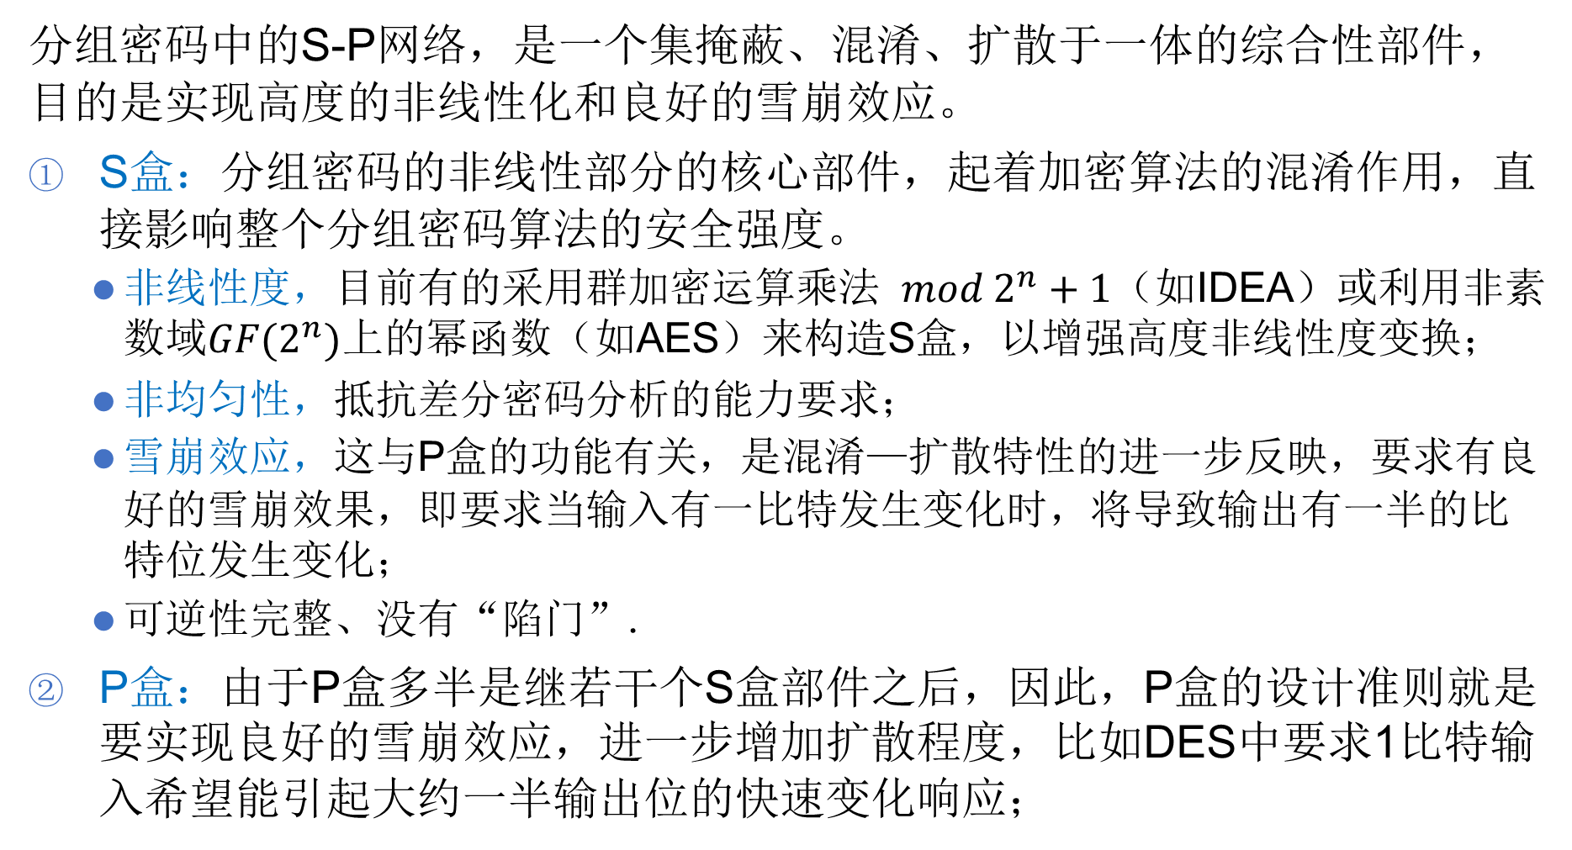
S盒和P盒的设计准则
分组密码中的S-P网络，是一个集掩蔽、混淆、扩散于一体的综合性部件，目的是实现高度的非线性化和良好的雪崩效应。
S盒：分组密码的非线性部分的核心部件，起着加密算法的混淆作用，直接影响整个分组密码算法的安全强度。
  非线性度，目前有的采用群加密运算乘法 $mod 2^{n}+1$（如IDEA）或利用非素数域$GF(2^{n})$上的幂函数（如AES）来构造S盒，以增强高度非线性度变换；
  非均匀性，抵抗差分密码分析的能力要求；
  雪崩效应，这与P盒的功能有关，是混淆—扩散特性的进一步反映，要求有良好的雪崩效果，即要求当输入有一比特发生变化时，将导致输出有一半的比特位发生变化；
  可逆性完整、没有“陷门”.
P盒：由于P盒多半是继若干个S盒部件之后，因此，P盒的设计准则就是要实现良好的雪崩效应，进一步增加扩散程度，比如DES中要求1比特输入希望能引起大约一半输出位的快速变化响应；

Slide 47
轮函数F的设计准则
轮函数F通常是指迭代分组密码中单轮加密算法的非线性函数。
其设计准则就是保证非线性度要强，具体通过位独立和雪崩效应来实现更加混乱。
指标：
  安全性：轮函数F必须能抵抗所有已知的密码攻击方法，尤其是抵抗差分密码分析和线性密码分析；
  速度：
  灵活性：支持密码算法能在多平台和多处理器上实现。

Slide 48
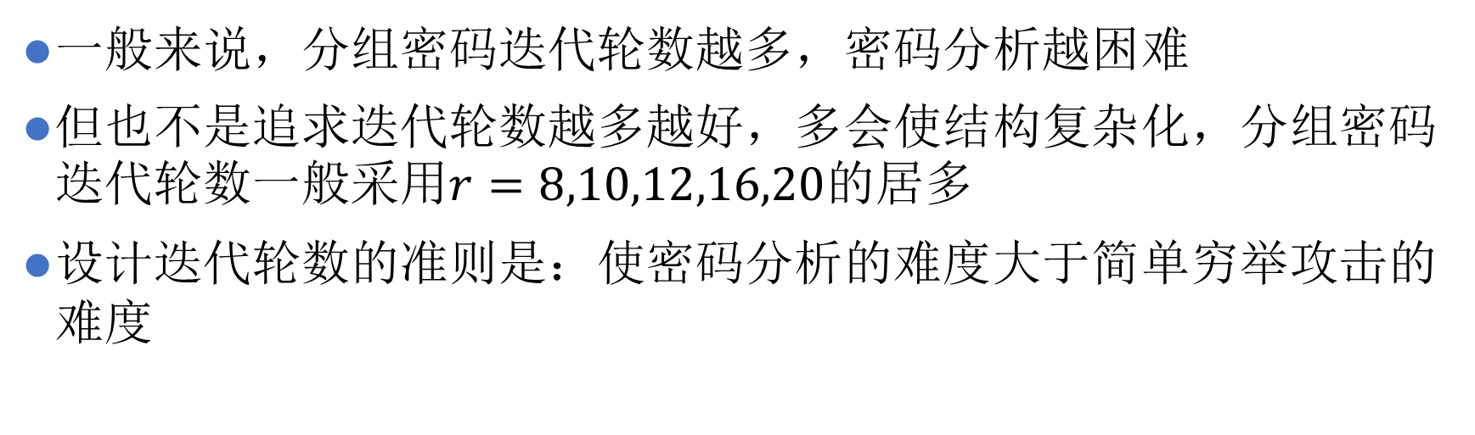
迭代轮数的考虑
一般来说，分组密码迭代轮数越多，密码分析越困难
但也不是追求迭代轮数越多越好，多会使结构复杂化，分组密码迭代轮数一般采用$r=8,10,12,16,20$的居多
设计迭代轮数的准则是：使密码分析的难度大于简单穷举攻击的难度

Slide 49
密钥扩展算法的设计
密钥扩展是迭代分组密码算法的一个重要组成部分，是从初始（种子）密钥产生各轮迭代要使用的子密钥的算法。
评价指标：
  结构尽量简单，便于软硬件实现；
  密钥扩展算法至少应保证密钥和密文符合位独立准则和严格的雪崩效应准则；
  不存在简单数学关系，获取前后的位比特联系在计算上是困难的；
  没有弱密钥，弱密钥通常是指因设计不当或不可避免存在的会明显降低密码算法安全性的一类密钥；
  保证种子密钥的各比特对每个子密钥比特影响的均衡性；
  速度也是衡量子密钥扩展的一个重要指标。

Slide 50
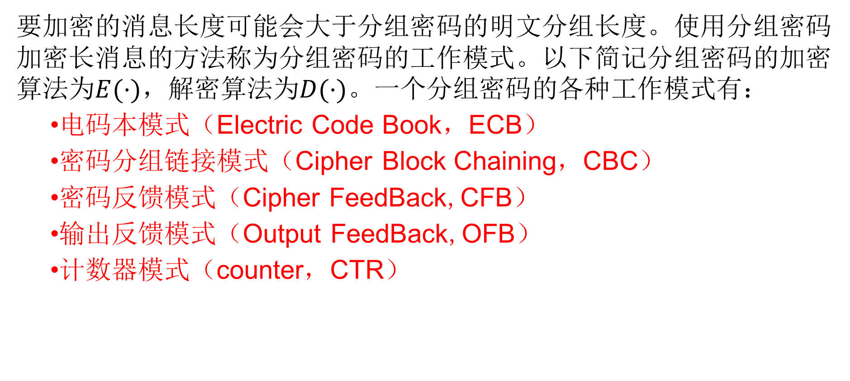
分组密码的工作模式
要加密的消息长度可能会大于分组密码的明文分组长度。使用分组密码加密长消息的方法称为分组密码的工作模式。以下简记分组密码的加密算法为$E(·)$，解密算法为$D(·)$。一个分组密码的各种工作模式有：
  电码本模式（Electric Code Book，ECB）
  密码分组链接模式（Cipher Block Chaining，CBC）
  密码反馈模式（Cipher FeedBack,CFB）
  输出反馈模式（Output FeedBack,OFB）
  计数器模式（counter，CTR）

Slide 51
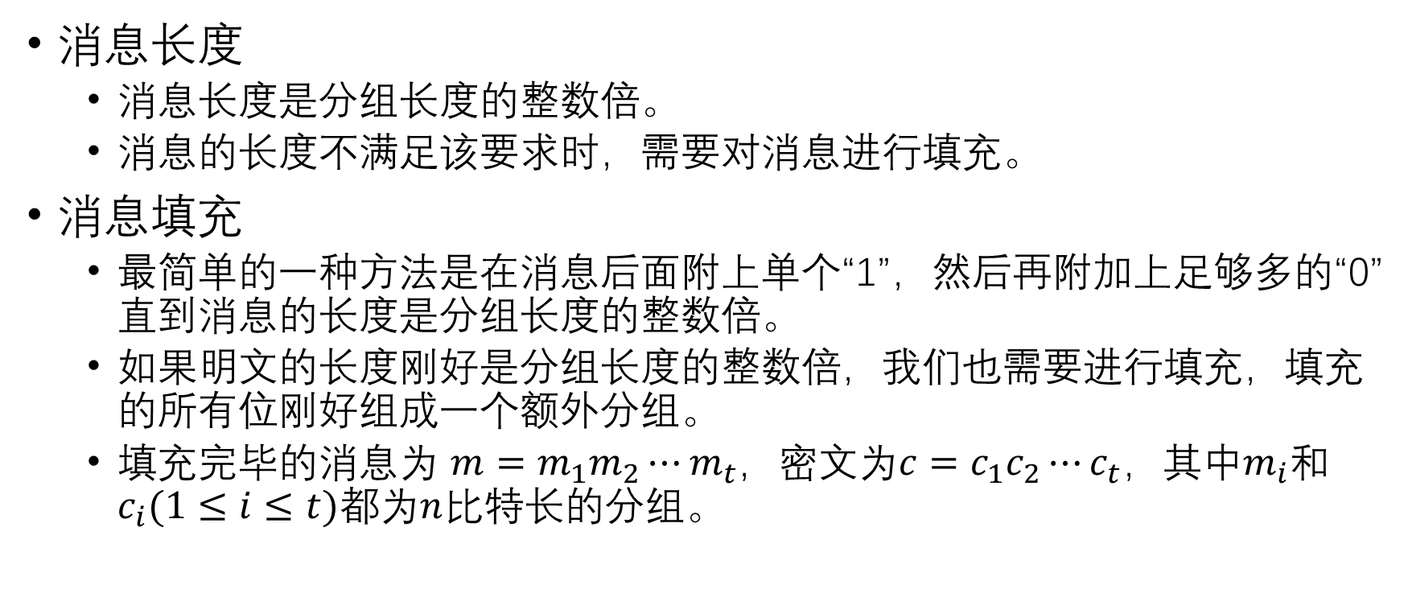
分组密码的工作模式
消息长度
  消息长度是分组长度的整数倍。
  消息的长度不满足该要求时，需要对消息进行填充。
消息填充
  最简单的一种方法是在消息后面附上单个“1”，然后再附加上足够多的“0”直到消息的长度是分组长度的整数倍。
  如果明文的长度刚好是分组长度的整数倍，我们也需要进行填充，填充的所有位刚好组成一个额外分组。
  填充完毕的消息为 $m=m_{1}m_{2}⋯m_{t}$，密文为$c=c_{1}c_{2}⋯c_{t}$，其中$m_{i}$和$c_{i}(1≤i≤t)$都为$n$比特长的分组。

Slide 52
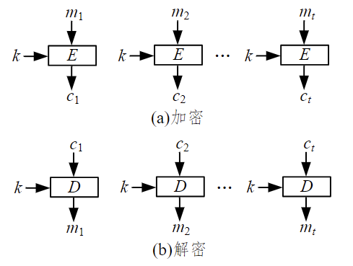
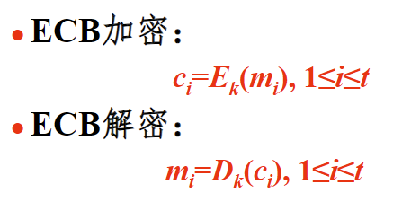
分组密码的工作模式
电码本模式(ECB)：将原始消息按照分组长度划分成等长的明文块，然后对每一块明文分别加密，最后将每一个密文块连接起来就成为最后的密文。
52

Slide 53
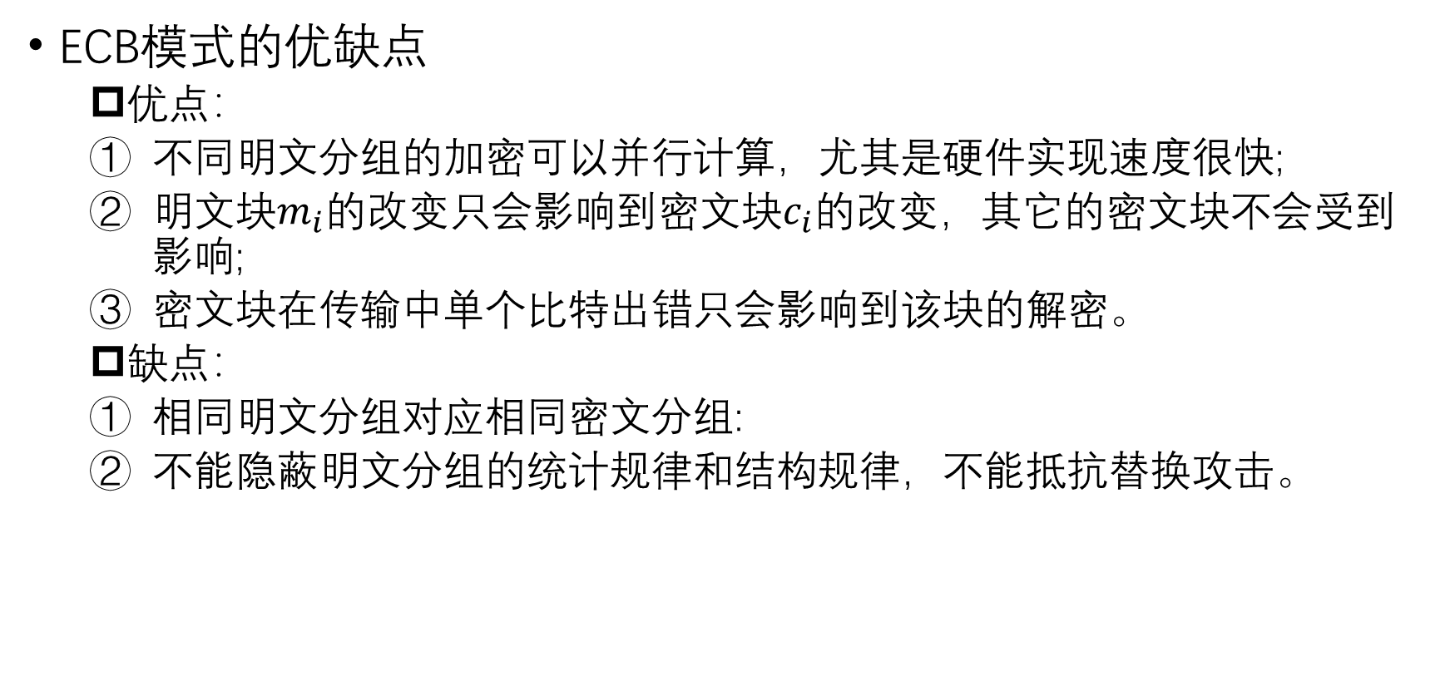
分组密码的工作模式
ECB模式的优缺点
  优点：
  不同明文分组的加密可以并行计算，尤其是硬件实现速度很快;
  明文块$m_{i}$的改变只会影响到密文块$c_{i}$的改变，其它的密文块不会受到影响;
  密文块在传输中单个比特出错只会影响到该块的解密。
  缺点：
  相同明文分组对应相同密文分组:
  不能隐蔽明文分组的统计规律和结构规律，不能抵抗替换攻击。

Slide 54
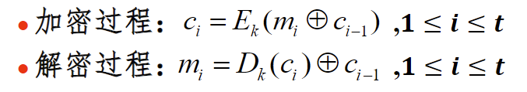
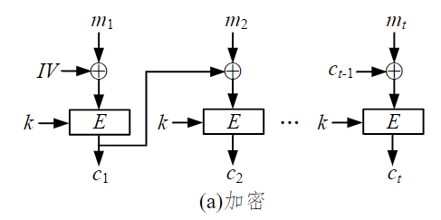
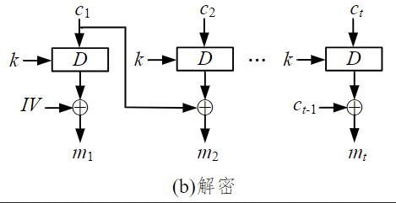

分组密码的工作模式
密码分组链接模式(CBC)：每一个明文分组$M_{i}$在用密钥$K$加密之前，都要先跟上一个密文分组$C_{i−1}$异或，这种模式必须选择一个初始向量$C_{0}=IV$,用于加密第一块明文。即：$C_{i}={Enc}_{K}(M_{i}⨁C_{i−1})$，其中$C_{0}=IV$。
54

Slide 55
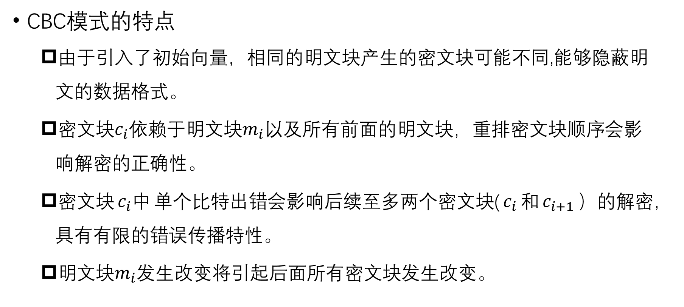
分组密码的工作模式
CBC模式的特点
  由于引入了初始向量，相同的明文块产生的密文块可能不同,能够隐蔽明文的数据格式。
  密文块$c_{i}$依赖于明文块$m_{i}$以及所有前面的明文块，重排密文块顺序会影响解密的正确性。
  密文块$c_{i}中$单个比特出错会影响后续至多两个密文块($c_{i}$和$c_{i+1}$）的解密，具有有限的错误传播特性。
  明文块$m_{i}$发生改变将引起后面所有密文块发生改变。

Slide 56



分组密码的工作模式
密码反馈模式(CFB)：通过加密以前的密文分组来产生一个密钥流，然后将其与明文异或。即：
$k_{i}={Enc}_{K}\left(C_{i−1}\right), C_{i}=M_{i}⊕K_{i}，$其中$C_{0}=IV$
56

Slide 57

分组密码的工作模式
CFB模式的特点
  由于引入了初始向量，相同的明文块产生的密文块可能不同,能够隐蔽明文的数据格式。
  密文块$c_{i}$依赖于明文块$m_{i}$以及所有前面的明文块，重排密文块顺序会影响解密的正确性。
  密文块$c_{i}中$单个比特出错会影响后续至多两个密文块($c_{i}$和$c_{i+1}$）的解密，具有有限的错误传播特性。
  明文块$m_{i}$发生改变将引起后面所有密文块发生改变。

Slide 58



分组密码的工作模式
输出反馈模式(OFB)：通过加密之前的密钥来产生一个密钥流，然后将其与明文异或。即：
$k_{i}={Enc}_{K}\left(k_{i−1}\right), C_{i}=M_{i}⊕K_{i}，$其中$k_{0}=IV$
58

Slide 59

分组密码的工作模式
OFB模式的特点
  由于引入了初始向量，相同的明文块产生的密文块可能不同,能够隐蔽明文的数据格式。
  密钥流是独立于明文块的，改变明文块$m_{i}$只会引起密文块$c_{i}$的改变，其它密文块不变。
  密文块$c_{i}$的一个或多个比特出错仅仅会影响该密文块的解密，即错误不会传播。

Slide 60




分组密码的工作模式
计数器模式(CTR)：首先选择个n比特的向量$CTR_{1},CTR_{2},⋯CTR_{n}$ ，称为计数器,然后利用固定密钥$k$对这些计数器分别加密，将得到的序列看成密钥流序列与明文块逐位异或。
60

Slide 61

分组密码的工作模式
CTR模式的特点
  要求计数器$CTR_{1},CTR_{2},⋯CTR_{n}$互不相同，使得相同的明文块产生不同的密文块，从而隐蔽明文的数据格式。一种产生不同计数器的简单方法是:首先选定$CTR_{1}$，然后设$CTR_{i}=CTR_{i−1}+1 (1≤i≤n)$。
  由于加密计数器时不需要明文，我们可以在明文未知的时候先加密计数器，等明文已知时，直接利用加密输出序列与明文块异或，大大加快了整个加密速度。也就是说，我们可以利用预处理方法来提高整个加密速度。
  可以并行计算。

